Slide 1
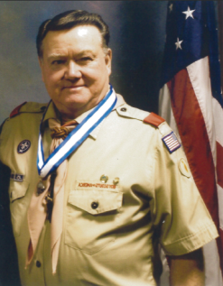
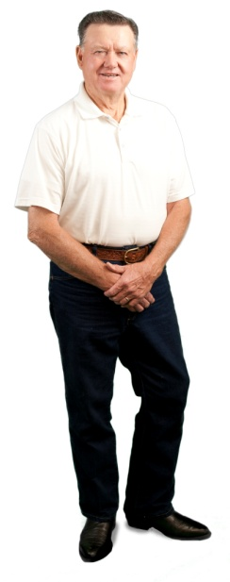
Don Antes
Perdi 31 Libras!!
Ya no tengo problemas de gastritis
Ya no tengo insomnia
Tengo Mucha Energia!!
Mi mente esta mejor - Puedo enfocarme
Este programa ha cambiado mi vida!
Despues!

Slide 2
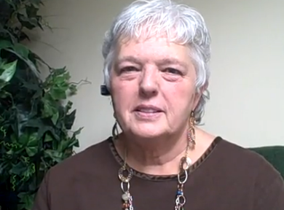
Perdi 55 libras!!!
Ya prove muchos programas y este es el unico que funcciono para me.
Estoy muy feliz y me siento muy agusto!!!

Slide 3
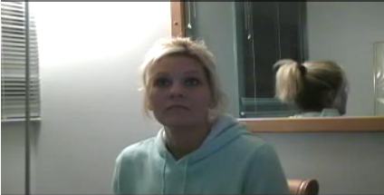
Antes del programa de desintoxicacion, tomaba 12 sodas por dia! Siempe comia muchas comidas rapidas. Me sentia horrible y estaba gorda!
Ahora despues del programa yo como fruta, verduras, pollo, pescado y mi salud esta mucho mejor y ya perdi 18 libras!!

Slide 4
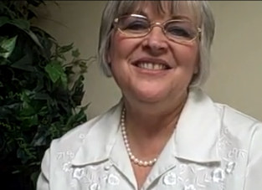
Tengo 57 años de edad. Ya prove todas los programas como Jenny Craig, Medifast, Herbalife- y todo! Este es el unico que me ayudo con mi salud y peso. Ya perdi 25 libras y mi piel ha sanado porque antes tenia manchas y comezon. Este programa es maravilloso!!

Slide 5
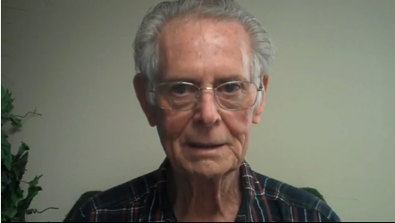
Perdi 20 libras
Tengo 83 años de edad y me siento muy joven y lleno de energia despues de este programa!!

Slide 6
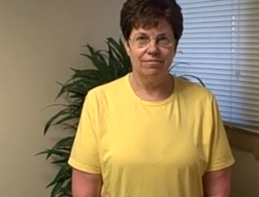
Perdi 36 libras!
Este programa me ayudo bastante porque ya prove todo lo de mas!
Puedo dormir bien - antes no podia
Me siento muy saludable!

Slide 7
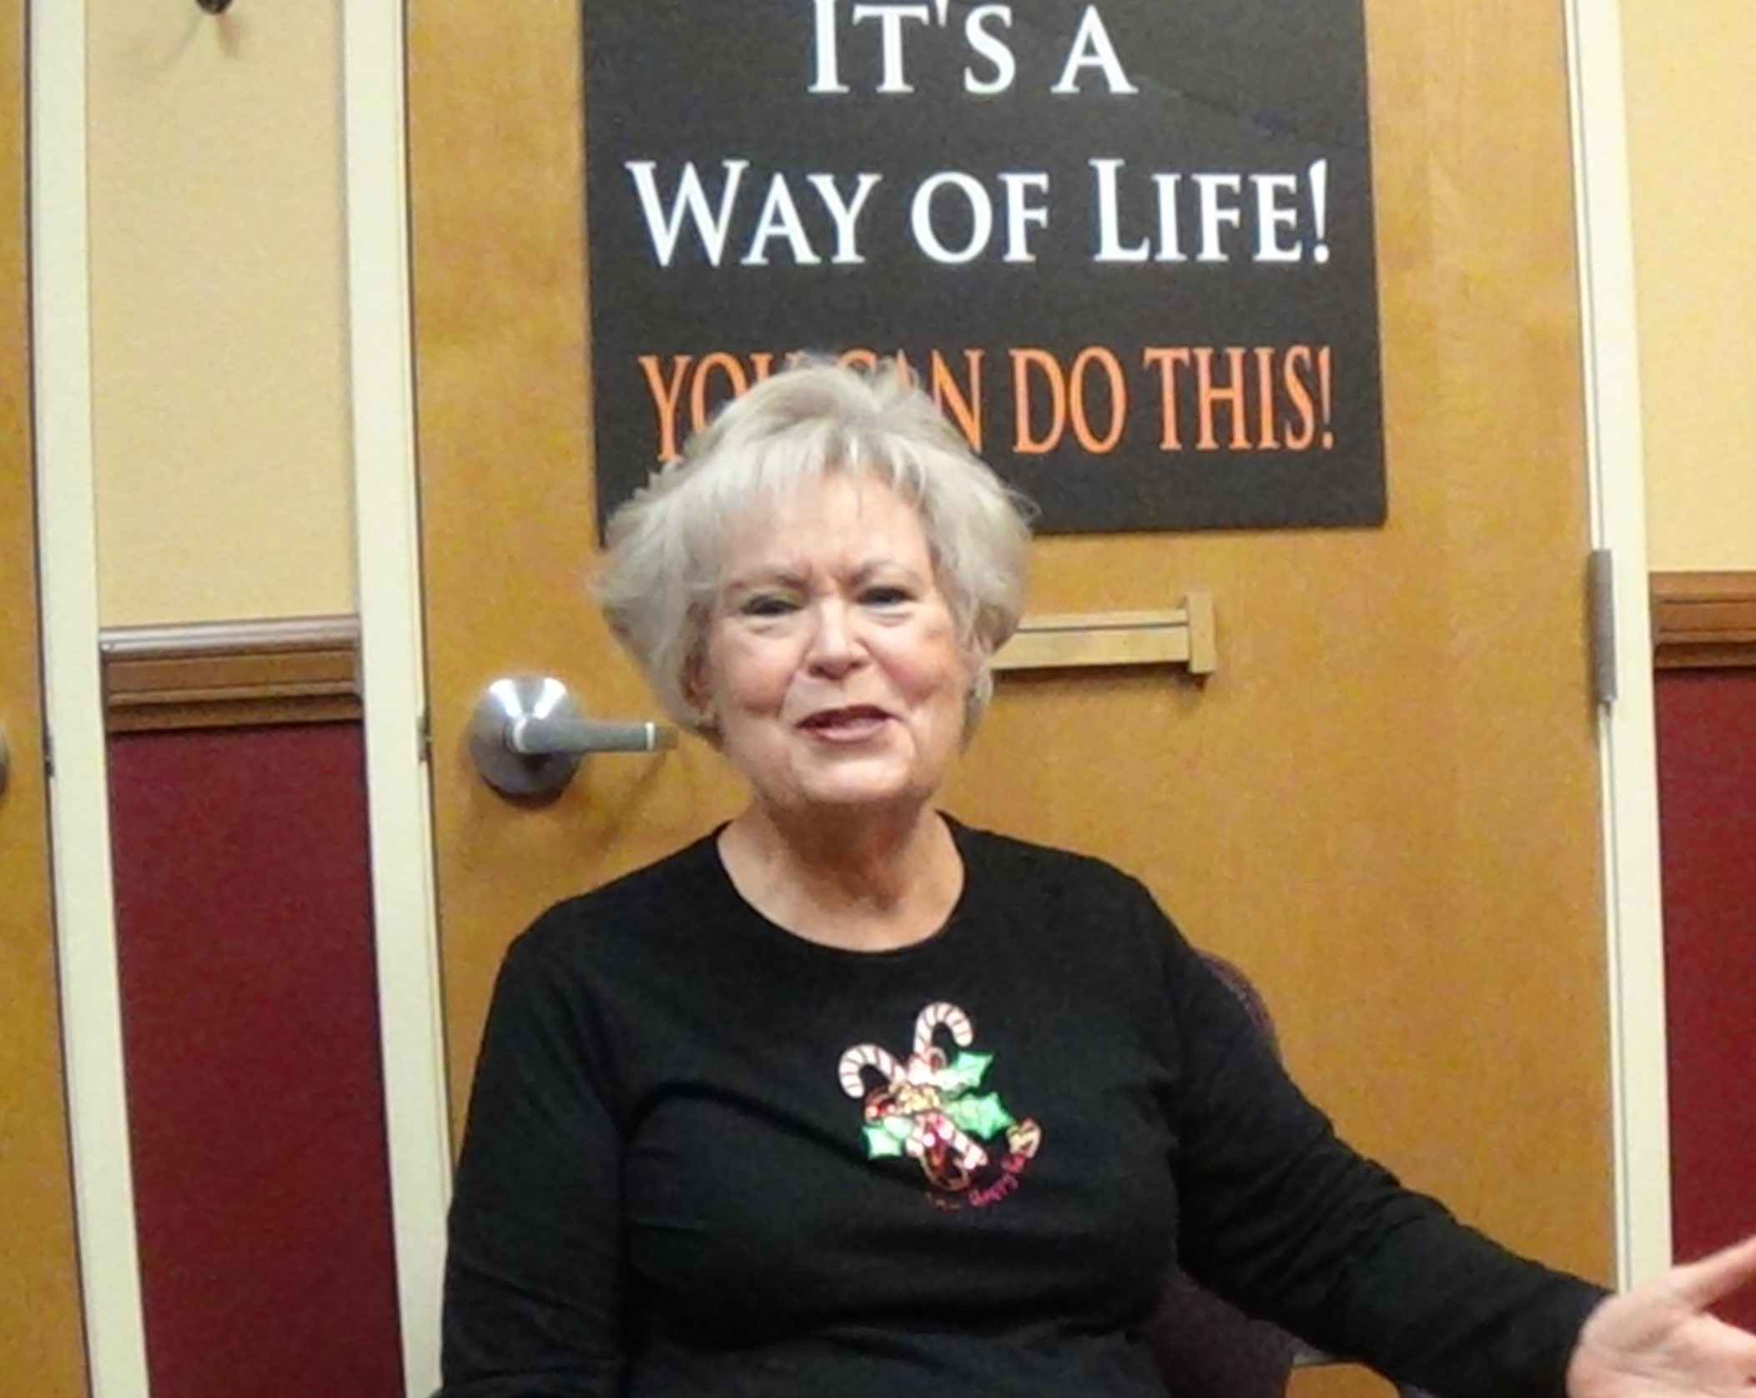
Mis huesos y musculos no me duelen – antes sufria mucho de dolor
Perdi 20 libras y 46 pulgadas!
No tengo depresion – que antes si tenia
Tengo mucha energia
Aprendi como comer en una forma saludable de por vida!

Slide 8
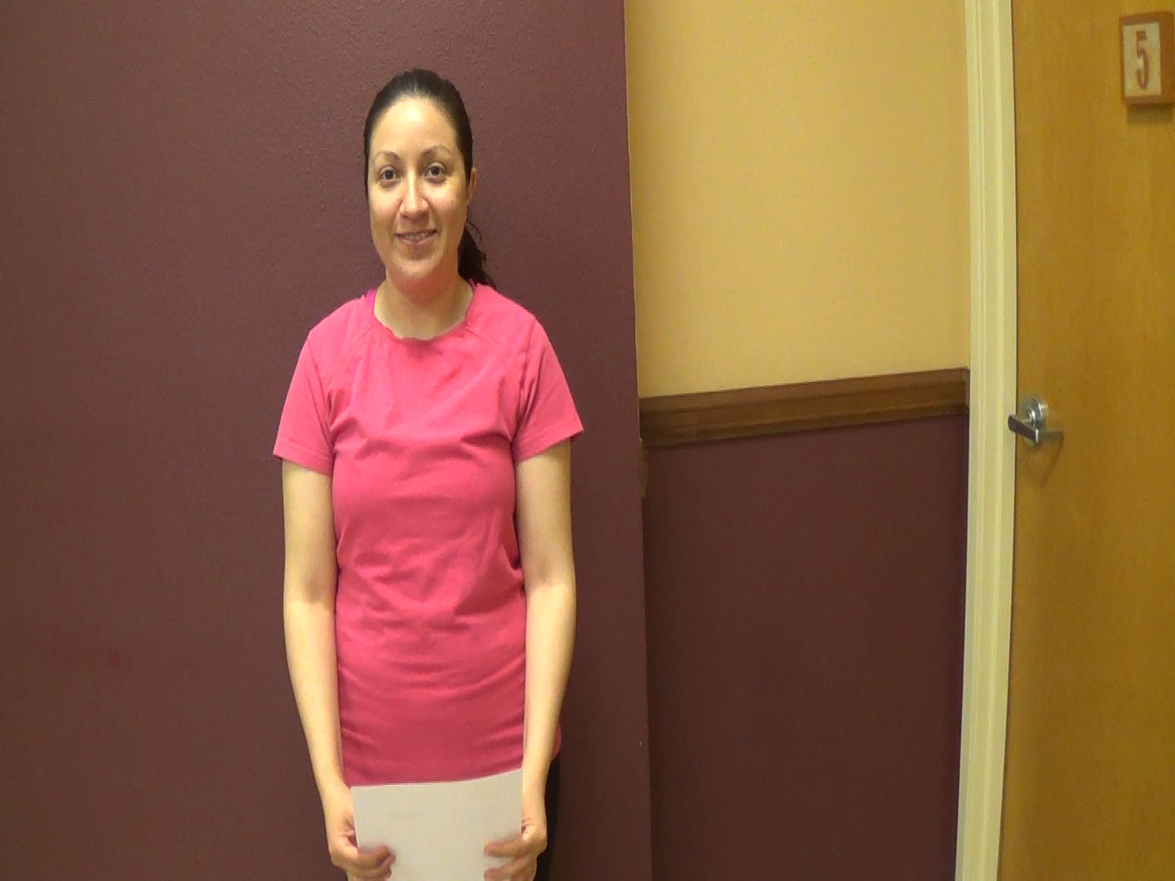
Perdi 11 libras ! Mi estomago esta mucho mejor!!

Slide 9
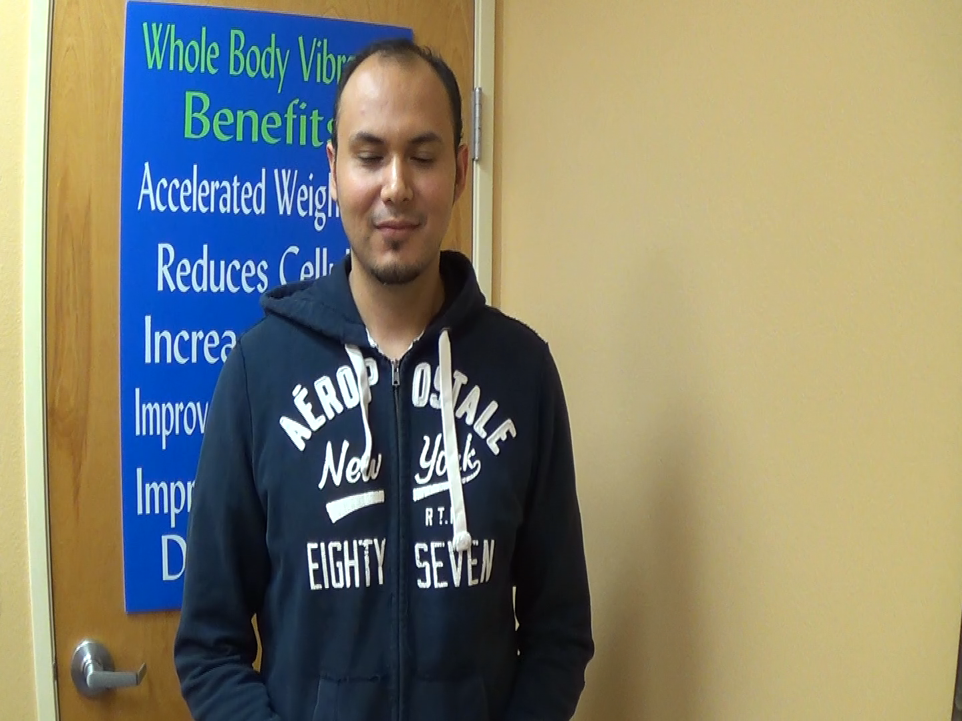
Perdi 26 libras y 33 pulgadas! Ya no tengo dolores de cabeza!

Slide 10
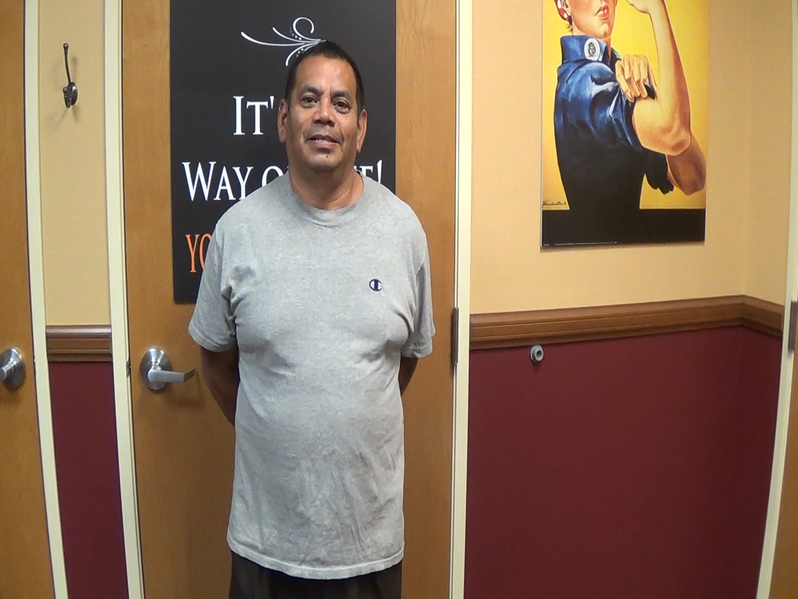
Perdi 14 libras en 20 dias! Me siento muy agusto!!!!

